Slide 1


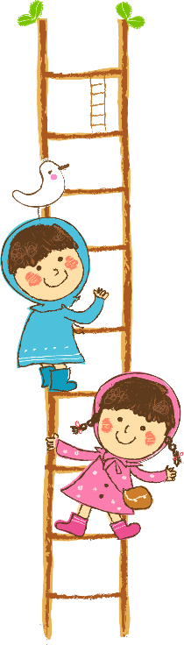


CHÀO MỪNG CÁC EM
CÙNG ĐẾN VỚI TIẾT HỌC HÔM NAY!

Slide 2
C
A
TRÒ CHƠI
“Con số bí mật”
B
Mỗi HS viết ra một số có ba chữ số (bí mật không cho ai biết).
Mời các bạn trong nhóm hoặc trong lớp đặt câu hỏi để đoán xem bạn đã viết số gì. (Chẳng hạn: Số bạn viết có số trăm bé hơn 5)
Ai giải mã được con số bí mật trước người đó thắng cuộc.

Slide 3

BÀI 78: LUYỆN TẬP CHUNG

Slide 4
NỘI DUNG BÀI HỌC
Luyện tập
Vận dụng
Củng cố kiến thức

Slide 5
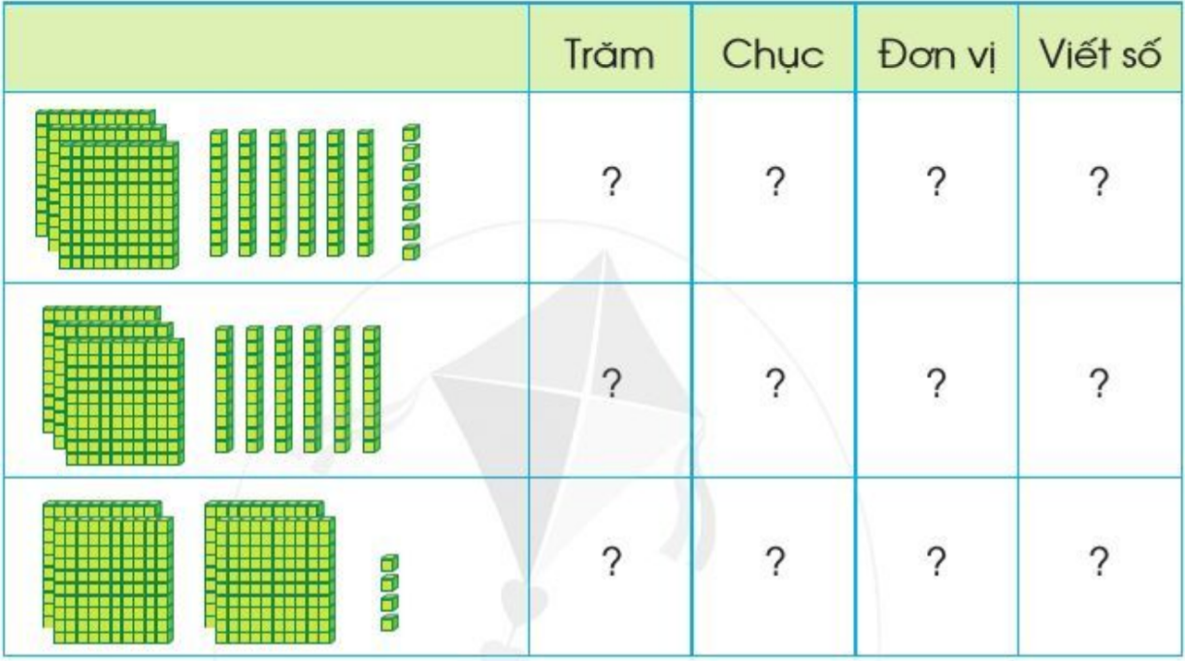
LUYỆN TẬP
Bài 1
a) Số?
3
6
7
367
3
6
0
360
4
0
4
404

Slide 6


LUYỆN TẬP
Bài 1
b. Trả lời các câu hỏi:
Số 451 gồm mấy trăm, mấy chục và mấy đơn vị?
Số 451 gồm 4 trăm 5 chục 1 đơn vị
Số 308 gồm mấy trăm, mấy chục và mấy đơn vị?
Số 270 gồm mấy trăm, mấy chục và mấy đơn vị?
Số 308 gồm 3 trăm 0 chục 8 đơn vị
Số 270 gồm 2 trăm 7 chục 0 đơn vị

Slide 7
LUYỆN TẬP
Bài 2. Số?
904
906
908
911
914
905
?
907
?
909
910
?
912
913
?
676
680
684
690
678
?
682
?
?
696
686
688
692
694
?
350
370
420
?
?
450
360
380
390
400
410
?
430
440
?

Slide 8
Thứ năm ngày 24 tháng 2 năm 2022
Toán
Bài 78: Luyện tập chung (Tiết 2)

Slide 9
LUYỆN TẬP
Bài 3
>
<
=
?
?
367
<
421
<
=
608
?
680
242
?
242
<
?
>
?
?
245
319
666
88
900
>
99

Slide 10

LUYỆN TẬP
Bài 4. Cho các số
a. Tìm số lớn nhất?
b. Tìm số bé nhất?
c. Sắp xếp các số theo thứ tự từ bé đến lớn?
608
219
219
437
500
608

Slide 11
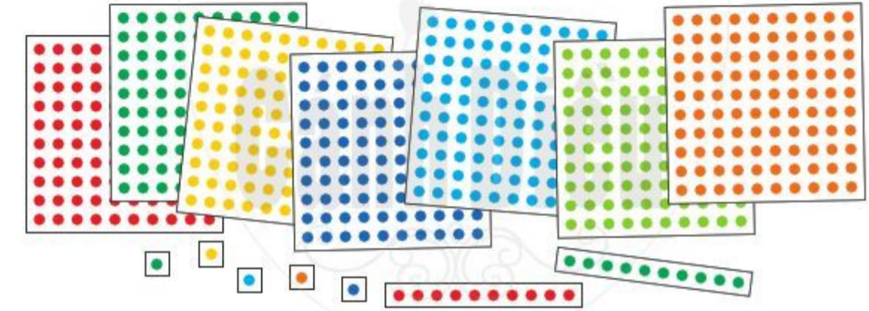

LUYỆN TẬP
Bài 5
Em hãy ước lượng các số có bao nhiêu chấm tròn trong hình dưới đây?
Có: 7 tấm 100 chấm
2 thanh 10 chấm
5 ô một chấm
=> Tổng số chấm tròn là: 725

Slide 12
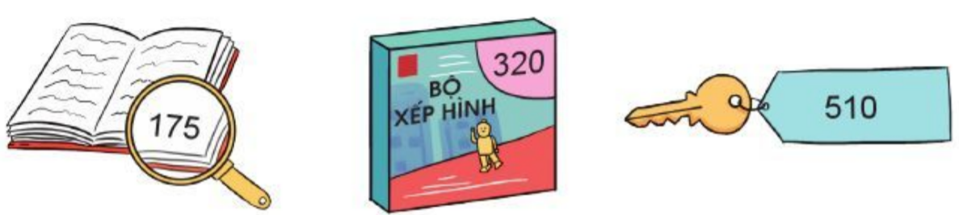

VẬN DỤNG
Bài 6
Kể tên một số tình huống thực tế có sử dụng các số trong phạm vi 1000 mà em biết?
Sách đang mở ở trang số 175
Bộ xếp hình gồm 320 miếng
Chìa khóa phòng 510

Slide 13



non
Ong
học
việc

Slide 14


Điền số: 123 gồm “1 trăm, 2 chục, ….”
A. 3 đơn vị
A. 3 đơn vị
B. 3 chục
C. 3 trăm
D. 23 đơn vị

Slide 15
Điền số: 300, 320, …, … 380
A. 330, 340
B. 340, 360
B. 340, 360
C. 340, 350
D. 360, 370

Slide 16
Điền dấu: 234 …. 345
A. 234 > 345
B. 234 = 345
C. 234 < 345
D. Tất cả đều sai
C. 234 < 345

Slide 17
HƯỚNG DẪN VỀ NHÀ
  Ôn tập lại bài đã học
  Làm bài tập trong SBT
  Chuẩn bị bài mới

Slide 18
Hẹn gặp lại các con vào tiết học sau!

